Slide 1
9.1 静态查找表
顺序查找和折半查找

Slide 2
9.1 静态查找表
1. 顺序查找
2. 折半查找

Slide 3
1. 顺序查找
逐个比较表中的元素
  直到查找成功：某个元素与待查找数据相等
  或失败：待查找数据与所有元素都不相等
// 在数组 a[0..n-1] 中查找 x
// 找到返回下标，否则返回 -1
template <typename T>
int Search(T a[], int n, T x)
{
for (int i = 0; i < n; i++)
if (a[i] == x)
return i;
return -1; // 未找到
}

Slide 4
查找的性能分析
查找长度：一次查找过程中，与给定值比较的元素（关键字）的个数。
平均查找长度（ASL）：查找过程中，需要与给定值进行比较的元素（关键字）个数的期望值（平均数）。
  （等概率情况下）查找成功时的平均查找长度
  查找失败时的平均查找长度

Slide 5
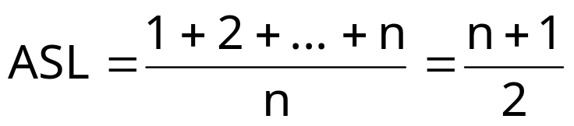
顺序查找的性能分析
顺序表查找成功时的查找长度：
等概率情况下查找成功时的平均查找长度：
顺序查找的时间复杂度：O(n)
查找第 i 个元素 | 比较关键字的个数
1 | 1
2 | 2
... | ...
n | n

Slide 6
顺序查找的性能分析
顺序查找失败的情况：
  顺序查找失败时，比较 n 个关键字。
  顺序查找失败时的平均查找长度为 n。
同时考虑查找成功和查找失败的情况：
  ASL = P_{成功}×ASL_{成功} + P_{失败}×ASL_{失败}

Slide 7
2. 折半查找
对有序表可以进行折半查找。
折半查找：先确定待查找记录所在范围，然后逐步缩小范围直到找到或找不到。
a[ ]
小
大
low
mid
high

Slide 8
折半查找算法
// 在升序有序的数组 a[0..n-1] 中折半查找 x
// 若找到，返回下标，否则返回 -1
template <typename T>
int BinarySearch(T a[], int n, T x)
{
int low = 0, high = n - 1;
while (low <= high) {
int mid = (low + high) / 2;
if (x == a[mid])
return mid;
else if (x < a[mid])
high = mid - 1;
else
low = mid + 1;
}
return -1; // not found
}

Slide 9
折半查找算法（递归）
// 在升序有序的数组 a[low..high] 中折半查找 x
// 若找到，返回下标，否则返回 -1
template <typename T>
int BinarySearch(T a[], int low, int high, T x)
{
if (low > high) return -1; // not found
int mid = (low + high) / 2;
if (x == a[mid])
return mid;
else if (x < a[mid])
return BinarySearch(a, low, mid - 1, x);
else
return BinarySearch(a, mid + 1, high, x);
}

Slide 10
折半查找性能分析
用判定树描述折半查找的过程：
1
2
3
4
5
6
7
8
9
10
5
1
2
8
2
1
3
6
9
3
4
7
10
4

Slide 11

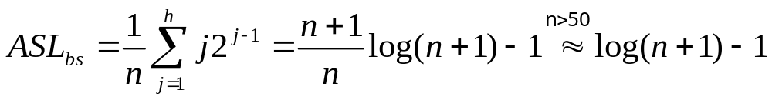
折半查找性能分析
折半查找的过程走了一条从根到结点的路径。
比较关键字的个数等于结点所在的层次。
对长度为 n 的有序表折半查找，其判定树高度不超过
等概率情况下折半查找的平均查找长度
折半查找的时间复杂度：O(log n)

